Slide 1

Факультет «Фундаментальные науки»
Направление «Математика и компьютерные науки»
Статистический анализ хаотических процессов с помощью обобщенного гиперболического распределения и EM- алгоритма
Студент: Галкин Дмитрий Александрович
Группа: ФН11-82
Научный руководитель: д-р физ.-мат. наук, профессор Хохлов Андрей Владимирович
Москва, 2020

Slide 2

Название подразделения, лаборатории, факультета и т.д.
Введение
Заголовок основного текста
В данной работе будут описаны некоторые модели хаотических стохастических процессов и методы их анализа. Основной акцент делается на изучении эволюции финансово-экономических показателей (в частности, на распределении логарифмических возвратов курса валют USD/EUR). Кроме того, приведенные методы применимы к анализу хаотических процессов в физике турбулентной плазмы.
Распределение возвратов финансовых показателей имеют распределение далекое от нормального. Плотность распределения является островершинным и имеет «тяжелые хвосты». Для обработки эмпирических финансовых данных такого рода хорошо подходит класс обобщенных гиперболических распределений (англ. Generalized Hyperbolic – GH). С другой стороны, существует подход, который предполагает представление данных о возвратах как многомерную (векторную) функцию времени. Такая интерпретация позволяет естественным образом разложить распределение эмпирических данных на динамическую и диффузионные компоненты. Метод скользящего среднего (СРС-метод) позволяет разложить волатильность скалярного процесса в довольно сложную многомерную информативную картину.

Slide 3

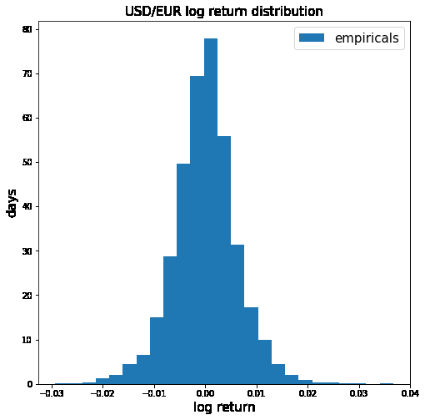
Название подразделения, лаборатории, факультета и т.д.
О некоторых хаотических процессах
Вместе с такими отличиями, как остроконечность и «тяжелые» хвосты, существуют и другие: асимметрия распределения. Кроме того, на практике приращения оказываются неодинаково распределенными, в частности имеют разные дисперсии (такой эффект называется гетероскедастичностью). Причиной отклонений эмпирических распределений приращений биржевых цен от нормального является то, что на практике приращения оказываются неодинаково.

Slide 4
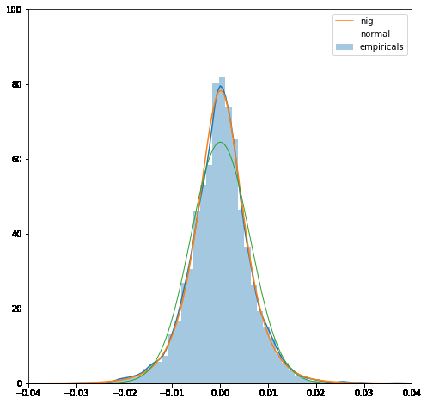
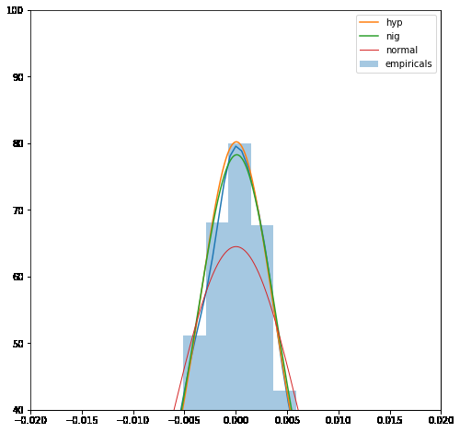
Название подразделения, лаборатории, факультета и т.д.
Обобщенное гиперболическое распределение
GH-распределение позволяет учитывать асимметричность (известно, что ф-ии плотности возвратов финансовых активов имеет асимметрию);
Хвосты GH-распределения тяжелее, чем у нормального распределения (возникновение редких событий, влияющих на форму и вид хвостов, соответствует получению наибольшей возможной прибыли или риску наибольшего вероятного убытка.

Slide 5
Название подразделения, лаборатории, факультета и т.д.
Очень крутой заголовок
Очень крутой подзаголовок презентации
Заголовок основного текста
Text Text Text Text Text Text Text Text Text Text Text Text Text Text Text Text Text Text Text Text Text Text Text Text Text Text Text Text Text Text Text Text Text Text Text Text Text Text Text Text Text Text Text Text Text Text Text Text Text Text Text Text Text Text Text Text Text Text Text Text Text Text Text Text Text Text Text Text Text Text Text Text Text Text Text Text Text Text Text Text Text Text Text Text Text Text Text Text Text Text Text Text Text Text Text Text Text Text Text Text Text Text Text Text Text Text Text Text
Text Text Text Text Text Text Text Text Text Text Text Text Text Text Text Text Text Text Text Text Text Text Text Text Text Text Text Text Text Text Text Text Text Text Text Text Text Text Text Text Text Text Text Text Text Text Text Text Text Text Text Text Text Text Text Text Text Text Text Text Text Text Text Text Text Text Text Text Text Text Text Text Text Text Text Text Text Text Text Text Text Text Text Text Text Text Text Text Text Text Text Text Text Text Text Text Text Text Text Text Text Text Text Text Text Text Text Text

Slide 6
Название подразделения, лаборатории, факультета и т.д.
Очень крутой заголовок
Очень крутой подзаголовок презентации
Заголовок основного текста
Text Text Text Text Text Text Text Text Text Text Text Text Text Text Text Text Text Text Text Text Text Text Text Text Text Text Text Text Text Text Text Text Text Text Text Text Text Text Text Text Text Text Text Text Text Text Text Text Text Text Text Text Text Text Text Text Text Text Text Text Text Text Text Text Text Text Text Text Text Text Text Text Text Text Text Text Text Text Text Text Text Text Text Text Text Text Text Text Text Text Text Text Text Text Text Text Text Text Text Text Text Text Text Text Text Text Text Text
Text Text Text Text Text Text Text Text Text Text Text Text Text Text Text Text Text Text Text Text Text Text Text Text Text Text Text Text Text Text Text Text Text Text Text Text Text Text Text Text Text Text Text Text Text Text Text Text Text Text Text Text Text Text Text Text Text Text Text Text Text Text Text Text Text Text Text Text Text Text Text Text Text Text Text Text Text Text Text Text Text Text Text Text Text Text Text Text Text Text Text Text Text Text Text Text Text Text Text Text Text Text Text Text Text Text Text Text

Slide 7
Название подразделения, лаборатории, факультета и т.д.
Очень крутой заголовок
Очень крутой подзаголовок презентации
Заголовок основного текста
Text Text Text Text Text Text Text Text Text Text Text Text Text Text Text Text Text Text Text Text Text Text Text Text Text Text Text Text Text Text Text Text Text Text Text Text Text Text Text Text Text Text Text Text Text Text Text Text Text Text Text Text Text Text Text Text Text Text Text Text Text Text Text Text Text Text Text Text Text Text Text Text Text Text Text Text Text Text Text Text Text Text Text Text Text Text Text Text Text Text Text Text Text Text Text Text Text Text Text Text Text Text Text Text Text Text Text Text
Text Text Text Text Text Text Text Text Text Text Text Text Text Text Text Text Text Text Text Text Text Text Text Text Text Text Text Text Text Text Text Text Text Text Text Text Text Text Text Text Text Text Text Text Text Text Text Text Text Text Text Text Text Text Text Text Text Text Text Text Text Text Text Text Text Text Text Text Text Text Text Text Text Text Text Text Text Text Text Text Text Text Text Text Text Text Text Text Text Text Text Text Text Text Text Text Text Text Text Text Text Text Text Text Text Text Text Text

Slide 8

www.text
Телефон.: +Х (ХХХ) ХХХ ХХХХ
Адрес: ТехтТехтТехтТехтТехтТехтТехтТехтТехтТехтТехтТехтТехт

